Slide 1


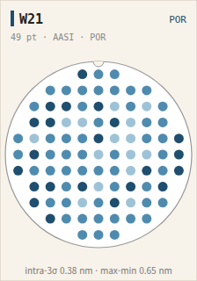
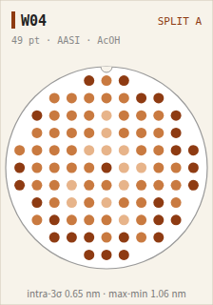
SF1.0 KVED RDKEH094.67 ET results
●
평가목적 ; M2 clean N2 remote plasma 전처리 적용 평가
●
평가결과 ;
POR 대비 Split A(acetic acid clean) 진행 시 AASI CD 0.2 nm 상향
- Split B(N2-RP50) AASI CD Δ+0.11 nm
Via Rc median POR 대비 -4.0% 감소
ET 결과 MinA/VMA/CMA POR 대비 동등수준 / CMBSRP 2.5%p 열화, VCHN 2.2%p 열화
Cu/liner/barrier TEM-EDS / Cu DD via/trench X-SEM
plasma 질화에 의한 low-k 표면 densification, line-to-line leakage 증가 추정
Split B 조건 CD targeting 하고 VCHN 동등 수준 3타점 확인 뒤 호환 가능 판단됨 (M2 DC 기준)
●
M2 AASI CD
WAFER | MEAN (nm) | 3σ (nm) | RANGE (nm) | Δ vs TARGET
W21(POR) | 22.82 | 1.22 | 3.62 | +0.02
W23(POR) | 22.71 | 1.33 | 3.90 | -0.09
W04 | 22.90 | 1.75 | 5.59 | +0.10
W18 | 22.97 | 1.59 | 4.77 | +0.17
W06 | 22.82 | 1.49 | 4.65 | +0.02
W22 | 22.92 | 1.35 | 4.27 | +0.12
POOLED | 22.86 | 1.36 | 5.59 | +0.06

Slide 2
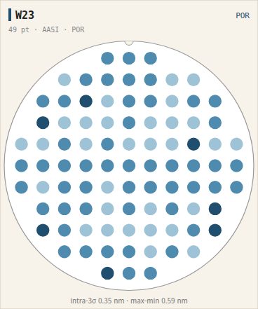
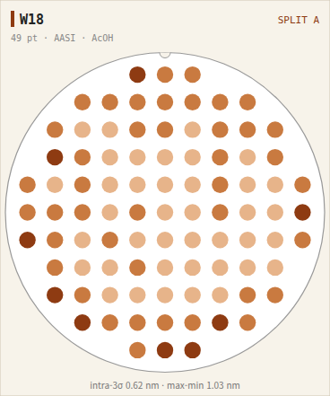
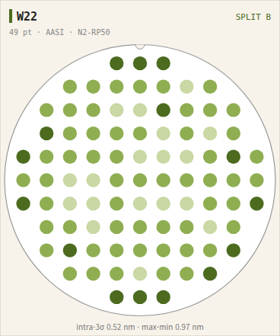
M2 AASI CD wafer map
Split A: AASI CD POR 대비 Δ+0.17 nm, edge 영역 편차 확대
Split B: AASI CD POR 대비 Δ+0.11 nm, edge 영역 편차 POR 동등

